Slide 1
Leto- lúčne kvety, letné ovocie –pre 2.roč.
Vypracovala Mgr. Mihaliková Anna Spojená škola Ul.J.Kollára 3 Nové Mesto nad Váhom

Slide 2
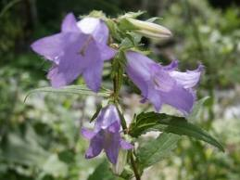
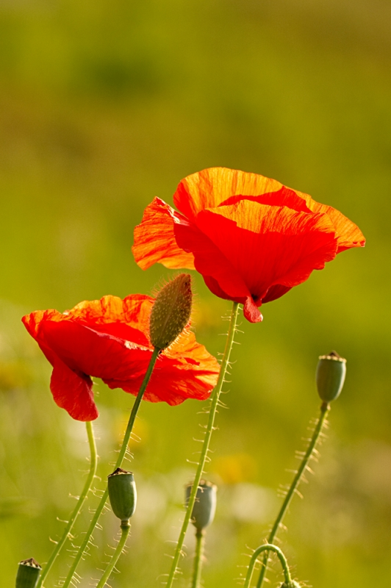
Záhradné a lúčne kvety,
Zvončeky vlčí mak

Slide 3
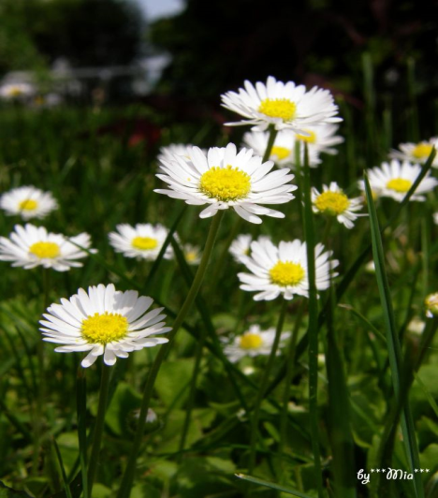
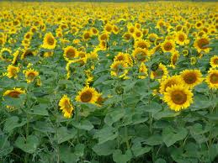
Margaretky Slnečnica

Slide 4
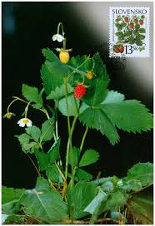
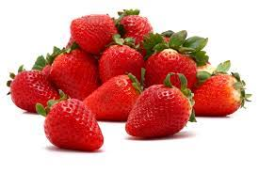
Letné ovocie – dozrievanie
Prvé letné ovocie sú jahody- rastú na byline.

Slide 5
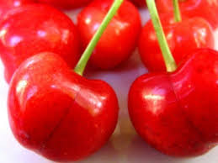
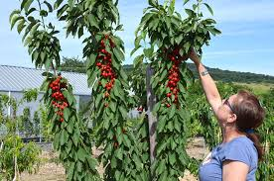
Po nich prídu čerešne – rastú na strome

Slide 6
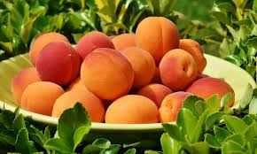
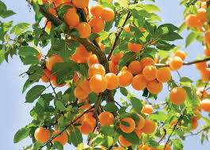
Marhule – rastú na strome

Slide 7
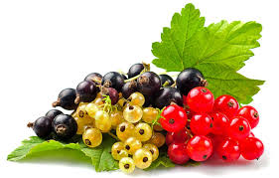
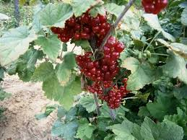
Ríbezle – rastú na kríku

Slide 8
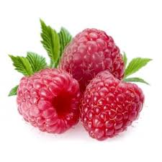
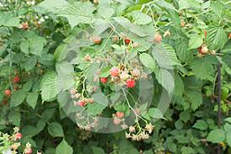
Maliny – rastú na kríku

Slide 9
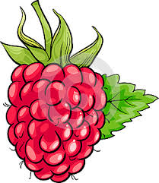
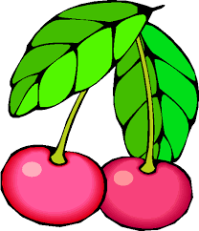
Ovocie je veľmi zdravé , lebo obsahuje veľa vitamínov. Pred jedením si ovocie musíme vždy umyť!!!

Slide 10
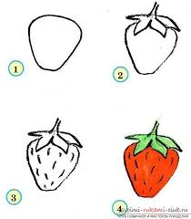
Nakresli si jahôdku

Slide 11
Vymaľuj si obrázok

